Slide 2
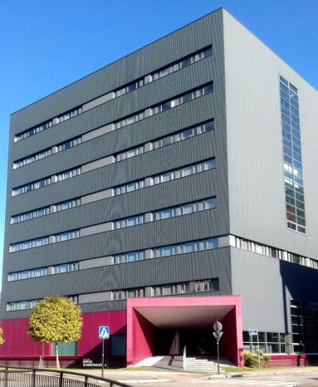
Instituto Mixto de Investigación en Biodiversidad
IMIB (CSIC, Univ. Oviedo, Principado de Asturias)
Fecha de creación:
28 junio 2021

Slide 3
Biodiversidad y Cambio Global
Investigación Transferencia Formación Divulgación

Slide 4
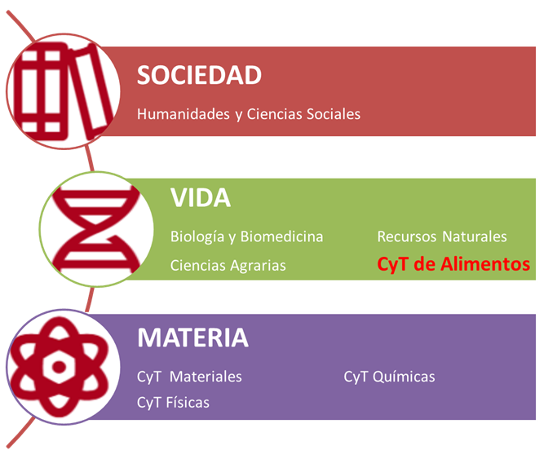
Personal Investigador de plantilla:
7 Científicos/as del CSIC
10 Profesores/as Universidad de Oviedo
Recursos Naturales

Slide 5
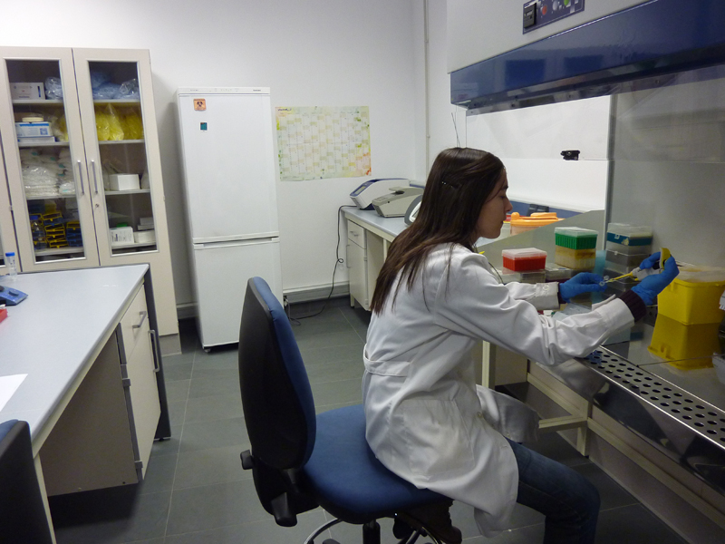
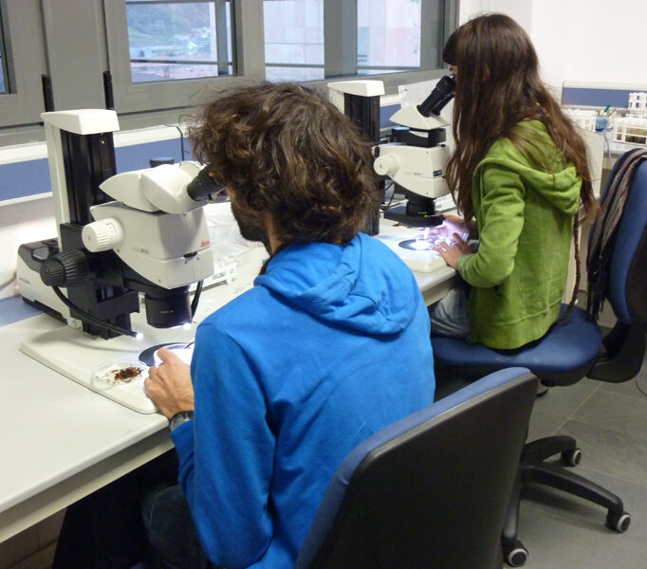
Laboratorio de Biología Molecular
Laboratorio de Microscopia
Photos © Alfredo Nicieza

Slide 6
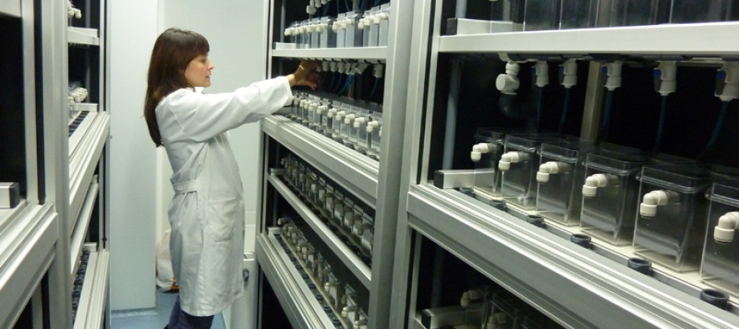
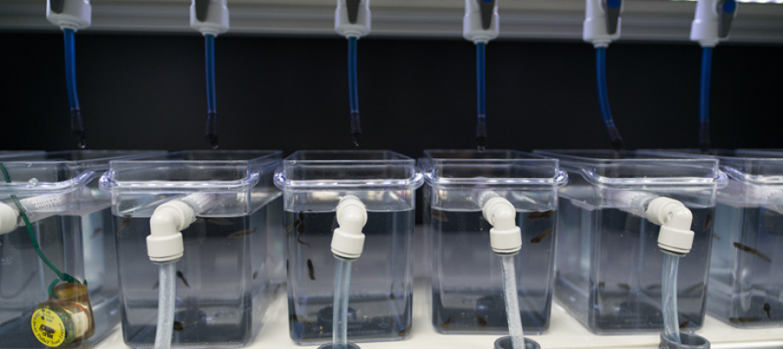
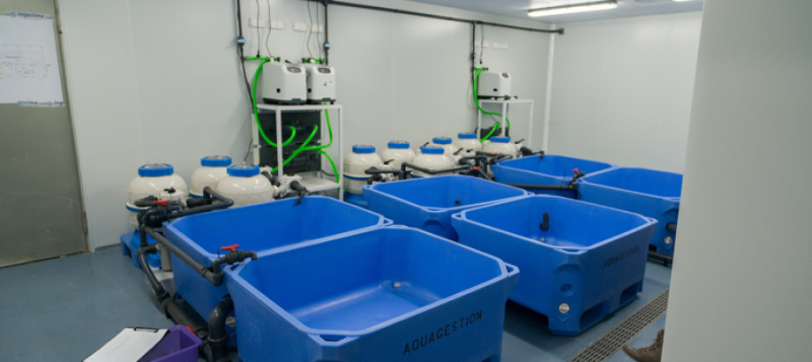
Servicio Científico Técnico de Cría Masiva de Peces y Anfibios
Photos © Alfredo Nicieza

Slide 7
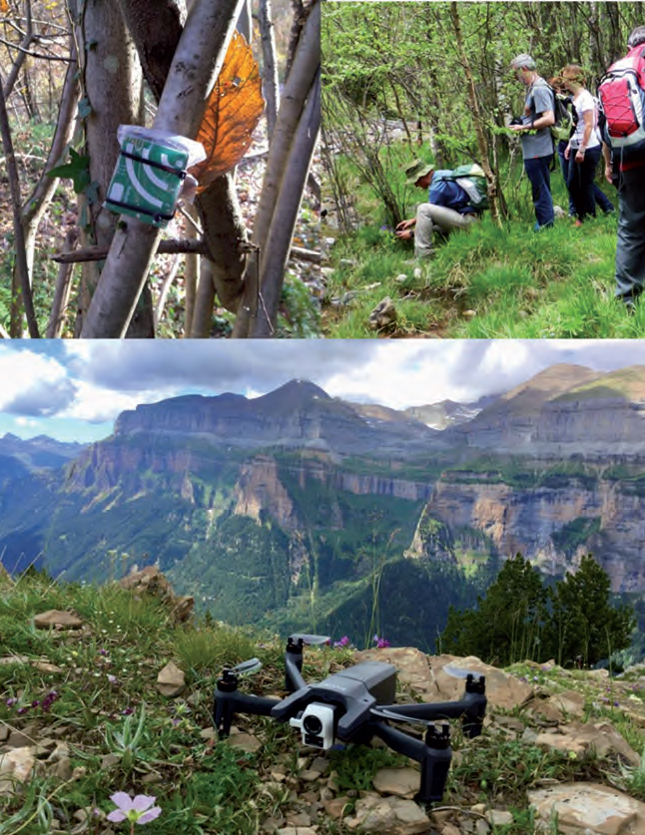
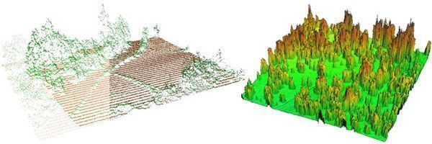
Estudio e inventario de la biodiversidad a todos sus niveles
¿Cómo se origina y como se distribuye la biodiversidad?
¿Qué impacto tiene el cambio global?
https://www.elcomercio.es/asturias/201704/20/asturias-rural-principado-fundacion-20170420152640.html

Slide 8
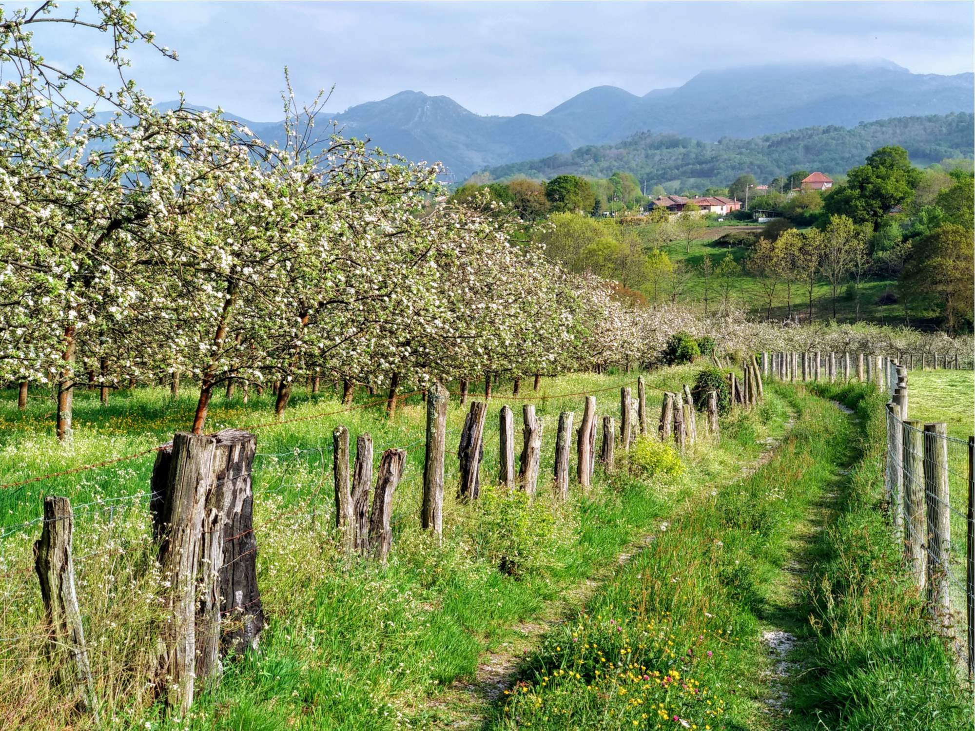
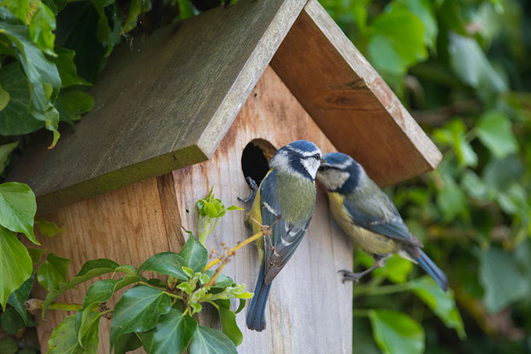
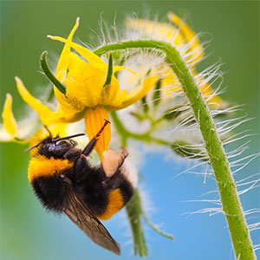
Estudio de los servicios ecosistémicos
¿Qué beneficios nos aporta la biodiversidad?
¿Cómo se mantienen sus funciones?
https://viajes.nationalgeographic.com.es/a/ruta-sidra-por-asturias_16158
https://www.elcomercio.es/asturias/201704/20/asturias-rural-principado-fundacion-20170420152640.html

Slide 9
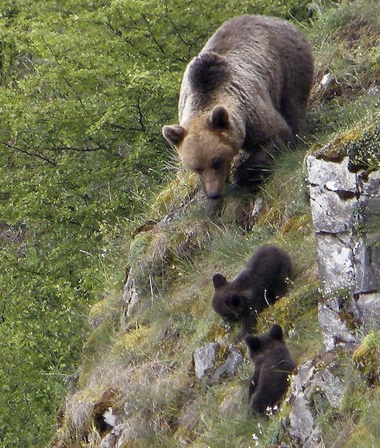
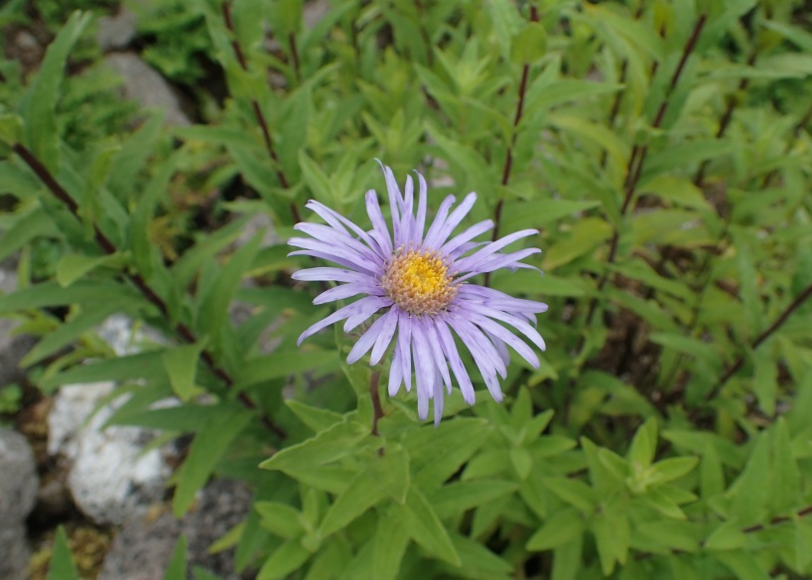
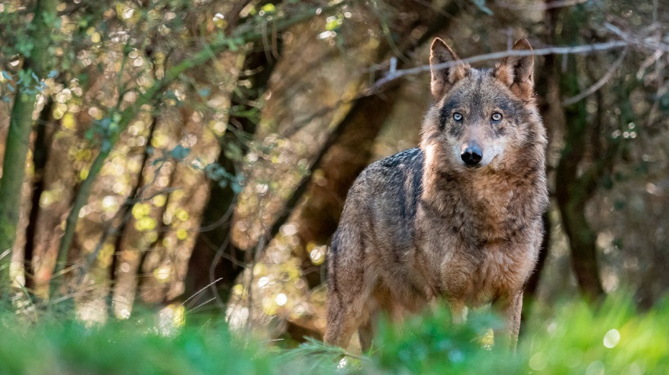
Conservación, gestión y restauración
¿Cómo conservar especies y espacios?
¿Cómo gestionar los conflictos con la grande fauna?
https://es.wikipedia.org/wiki/Aster_pyrenaeus
https://www.elcomercio.es/asturias/201704/20/asturias-rural-principado-fundacion-20170420152640.html
https://www.elagoradiario.com/desarrollo-sostenible/biodiversidad/espana-especial-proteccion-lobo-iberico/

Slide 10
Call: Biodiversity and ecosystem services
Research area: Biodiversity
-BiodivERsA
-Biodiversity European Partnership
-LIFE

